Slide 1
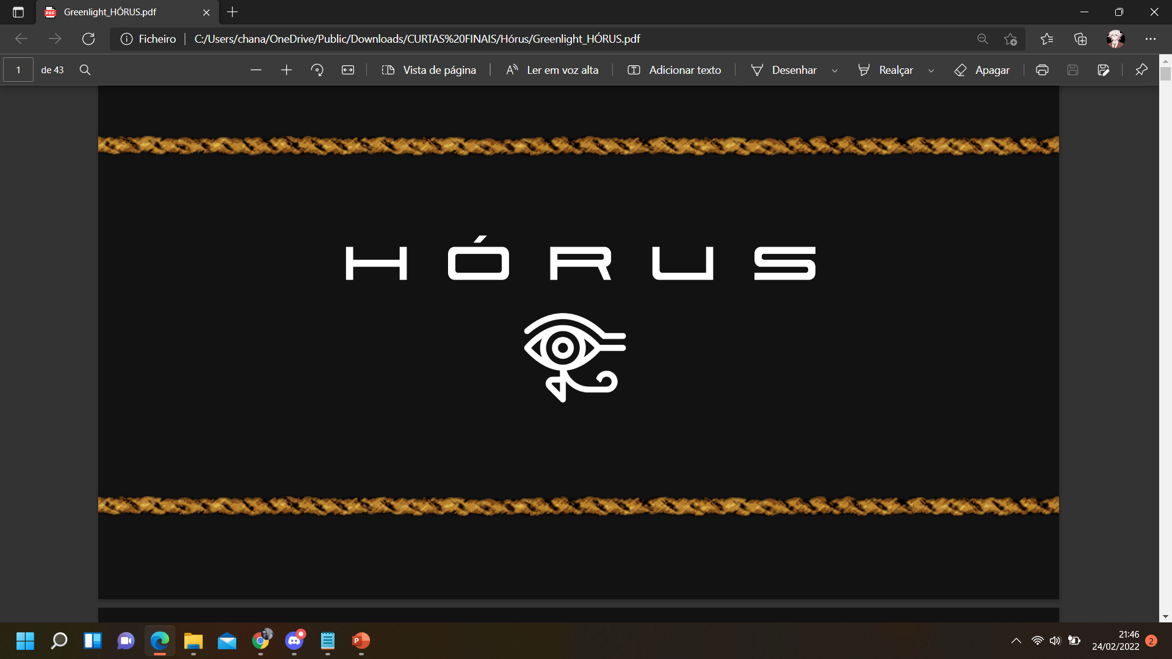

Slide 6
Bruna é a filha mais velha numa família disfuncional de 4 pessoas. A mãe de Bruna é uma viciada em cocaína e passa os dias em frente ao computador a trabalhar, fugindo das responsabilidades de ser mãe. Miguel e Joana são os filhos mais novos, gostam muito um do outro apesar de estarem sempre em desacordo. Ambos veem Bruna como a figura maternal e partilham um medo de que a mãe já não goste mais deles.

Slide 8
Na câmara 2 vemos Carlos, um pintor que se prepara para receber uma modelo para mais um dos seus trabalhos. Quando esta chega os dois discutem porque a agência não avisou a modelo que o trabalho era para pintá-la nua, Carlos só pinta modelos nus. A modelo sai do ateliê de Carlos insultada. Momentos depois, alguém bate a porta e Carlos vai abrir pensando que é a modelo que mudou de ideias. Ele abre a porta e é atacado com um martelo, acabando por morrer.

Slide 9
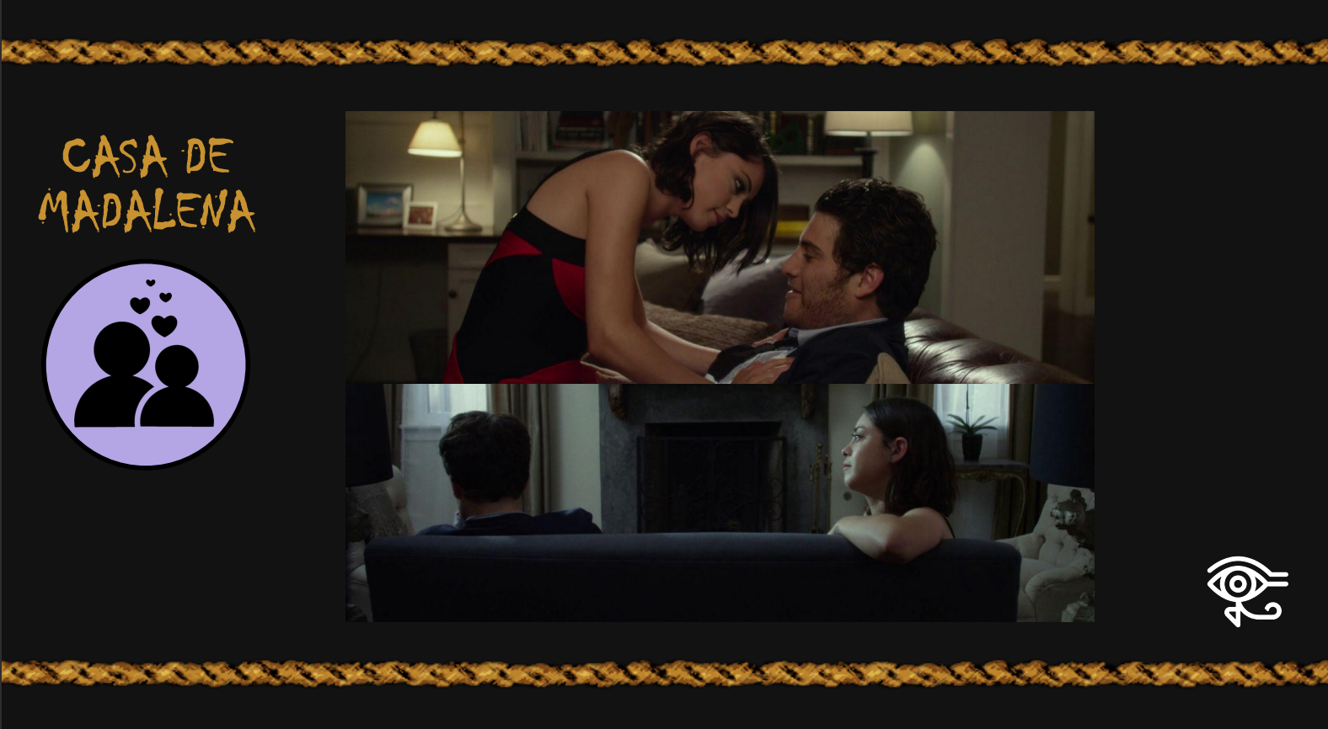

Slide 10
Madalena e Paulo entram em casa aos beijos. Os dois sentam-se no sofá, mas Madalena deixa Paulo sozinho por uns momentos. O homem começa a explorar o apartamento e repara num quadro novo que a namorada tinha. Ele fica furioso e pergunta a Madalena onde tinha arranjado o quadro. Paulo sai de casa furioso deixando Madalena nervosa. Ela vai tocar guitarra tentando acalmar-se. Algumas horas depois Paulo volta com sangue as mãos. Os dois choram e abraçam-se nervosos.

Slide 11
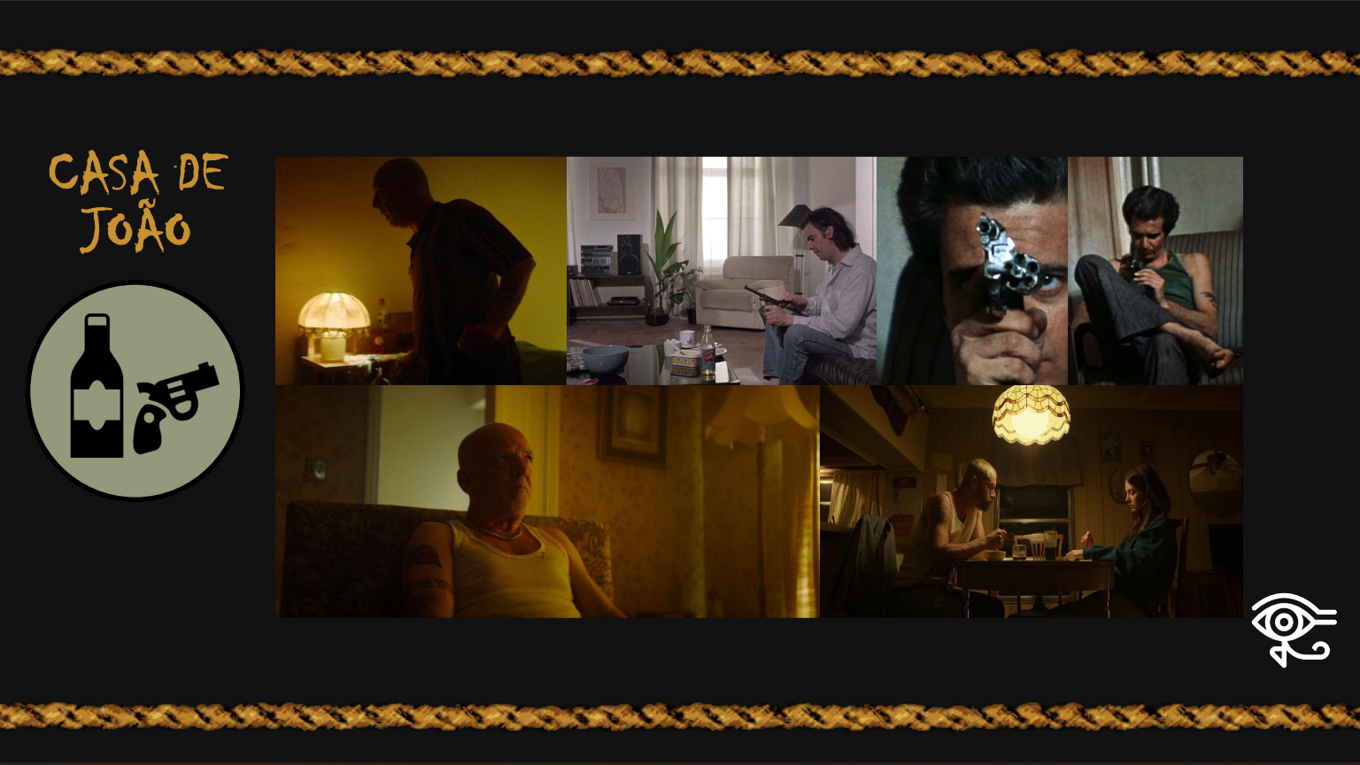

Slide 12
Vemos uma casa mal decorada e não muito preenchida com mobília. Numa das paredes da casa está uma coleção de armas de caça exposta. João pega numa das armas e limpa-a com um pano. Após o ato de limpeza começa a brincar com a arma, fingindo que irá disparar contra as paredes ou até contra o próprio cão, que se encontra fechado numa outra divisão.

Slide 13
